Slide 1

结合案例介绍使用trace32simulator
分析MMI死机问题
XXX方案沟通会
展讯通信市场部
2005.11.1
Bin.ji
2012.7.3

Slide 2
概要
本文主要结合案例介绍如何使用trace32simulaotor来分析MMI的死机问题。
本文更侧重实践，建议听讲后用各个案例动手实际操作一下。

Slide 3
目录
1. MMI死机问题的初步判断
2. 分析工具及使用
3. 推栈和查看死机现场
4. 实际案例
5. 其他的辅助办法
6. 常用的数据结构，全局变量和Trace
7. Bug调试系统知识
8. 附件（引用的例子）

Slide 4
1 MMI死机问题的初步判断
打开ass文件，查看死机信息，一般有下面这些常见的错误情况。
a) File:sci_mem.c Line:536 ASSERT(ASSERT:Error 0xff, Normal error, mmiim_touch_ime_cstar.c line=5322, param=0x1B30)
（例如bug1102）
类似于这样的问题是最普通的Assert，直接看打印的信息就可以知道出错的文件和代码行。

Slide 5
1 MMI死机问题的初步判断
  b) File: boot_mode.c
Line: 144
PASSERT(0)
> Unexpectly PC set to 0
Unexpectly PC set to 0对应的pc跳转到0，一般情况发生在函数指针跳转到0的时候，这类问题通过callback通常很容易分析出来原因。但是也有很特殊的例子，例如bug3341，后面会提到。

Slide 6
1 MMI死机问题的初步判断
  c) Exception at 0x00008008
ASSERT(Reserved exception handler !)
（例如bug2285）
这种问题说明最后pc跳转到0x00008008这个异常地址。这种情况如果已经找到了临近死机的汇编代码，可以找找那里有没有跳转到寄存器的指令（例如bl r3），对应于C语言一定有一个函数指针的执行。

Slide 7
1 MMI死机问题的初步判断
  d) Exception at 0x000f2c4c
ASSERT(Abort exception handler !)
Abort fault(DFSR:0x00000005): Translation fault, Domain invalid !
Fault address :0xb194423c
（例如bug3009）
虽然是很小的地址，但是跟上一类问题不同，这确实是正常的函数地址，只不过往往是系统库函数，运行trace32cmm_auto.bat可以直接看到callback。

Slide 8
1 MMI死机问题的初步判断
  e) Exception at 0x08655b4a
ASSERT(Abort exception handler !)
Abort fault(DFSR:0x00000001): Alignment fault, Domain invalid !
Fault address :0x000005b6
（例如bug1557，bug1806）
0x08开头的地址一般是正常的函数地址，只要能找到对应的异常位置，原因基本上很明朗。

Slide 9
1 MMI死机问题的初步判断
  f) Exception at 0x09045f4e
ASSERT(Abort exception handler !)
Abort fault(DFSR:0x0000000d): Permission fault, Domain valid !
Fault address :0x0000006c
（例如bug2573）
0x09开头的地址也是跟0x08开头的地址一样，一般是正常的函数地址，分析方法一样。

Slide 10
1 MMI死机问题的初步判断
  g) Exception at 0x044d11a8
ASSERT(Abort exception handler !)
Abort fault(DFSR:0x0000000d): Permission fault, Domain valid !
Fault address :0x00007824
（例如bug2708，bug1916，bug1571）
0x04开头的地址往往是跑飞了（正常的函数地址很少0x04开头，少数如WRE动态加载code，还有sci_mem.c的函数地址也有0x04开头例如bug3008。

Slide 11
1 MMI死机问题的初步判断
  h) Div 0, retarget
（例如bug1817）
发生除0错误，分析出callback以及最终死机位置就行了。

Slide 12
1 MMI死机问题的初步判断
  i) [Monkey test]自动测试 黑屏， 不响应，手动assert。
（例如bug1405）
类似于这样黑屏（定屏）无响应问题，并不一定是死了（跑出明确的assert或者exception），本文不详细展开。

Slide 13
1 MMI死机问题的初步判断
  j) sci_mem.c Line: 177 [0x040ddd54] had been freed pointer!。
（例如bug2006）
使用已释放指针问题，需要查一下流程。少数是因为内存覆盖或内存管理出错。

Slide 14
1 MMI死机问题的初步判断
  k) ASSERT(ASSERT: Error 0x10,No memory, unable to allocate,mmikm_playlist.c, line=2393, param=0x1B0D0)。
（例如bug1035）
内存不足。这类问题首先看一下是否存在内存泄露（某块内存重复打印多次），如果不存在内存泄露，就要看一下System Space被谁占用着以及当前场景是什么（s_zorder_system），能否节省内存。

Slide 15
1 MMI死机问题的初步判断
  l) File: watchdog.c
  Line: 312
  PASSERT(SCI_FALSE)
Task APP timeout
（例如bug1321）
这类问题只要用t32_stack_maker.bat工具把t_p_app的callback推出来分析一下就明白了（一种可能是t_p_app在get_mutex或者get semphore的时候挂住了，另一种可能是t_p_app的callback中有一处死循环未退出）。

Slide 16
1 MMI死机问题的初步判断
  m) File: RTOS/source/src/c/threadx_os.c
Line: 677
ASSERT(ASSERT: Error 0xb,The queue was full)
（例如bug2930）
Queue full问题分析方法跟watchdog.c有些类似。用t32_stack_maker.bat工具把t_p_app的callback推出来看一下。

Slide 17
1 MMI死机问题的初步判断
  n) File: prod_param.c
Line: 731
PASSERT(0)
Stack Overflow,thread:0x45c0994,sp overflow addr:0x402a928,thread ID:0x15,Tx Name:T_P_APP
（例如NEWMS00199242）
导致T_P_APP stack overflow的原因一般有2种：Callback函数调用次数过深（或者出现循环），局部变量Size过大。

Slide 18
目录
1. MMI死机问题的初步判断
2. 分析工具及使用
3. 推栈和查看死机现场
4. 实际案例
5. 其他的辅助办法
6. 常用的数据结构，全局变量和Trace
7. Bug调试系统知识
8. 附件（引用的例子）

Slide 19
2 分析工具及使用
Lianxiang开发了一组工具可以用来分析bug的callback，stack， memory ：
trace32cmm_auto.bat //死机位置以及callback
t32_stack_maker.bat //除当前task以外的其余task的callback
mem_statist.bat //分析内存
dbg_stack_make_call_list.bat //暴力推栈

Slide 20
目录
1. MMI死机问题的初步判断
2. 分析工具及使用
3. 推栈和查看死机现场
4. 实际案例
5. 其他的辅助办法
6. 常用的数据结构，全局变量和Trace
7. Bug调试系统知识
8. 附件（引用的例子）

Slide 21
3 推栈和查看死机现场
把trace32cmm_auto.bat 和ass/mem/axf拷贝到同一个目录下，执行trace32cmm_auto.bat，就会生成并覆盖c盘t32目录下的t32.cmm，运行trace32simulator进入调试界面。接下去分析很关键的两个动作是“显示完整callback”和“查看死机现场”。先说“显示完整callback”，很多时候完整callback 会自动show出来，但是如果不能看到完整callback（很多原因，比如bug异常，ass未打印app task的信息），可以通过查看s_static_thread_ptr_table变量记录的mmi task信息（以bug2285为例）。

Slide 22
3 推栈和查看死机现场
察看s_static_thread_ptr_table变量thread_id=21的t_p_app内容：
s_static_thread_table =...
tx_stack_ptr _=_0x04032E80,
tx_stack_start = 0x04030684,
tx_stack_end = 0x0403367F,

Slide 23
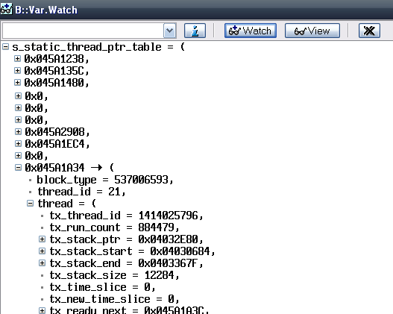
3 推栈和查看死机现场

Slide 24
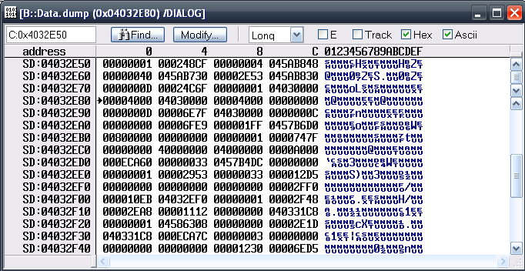
3 推栈和查看死机现场
tx_stack_ptr记录的是当前栈指针，可以在data.dump中查看tx_stack_ptr=0x04032E80。如下所示,

Slide 25
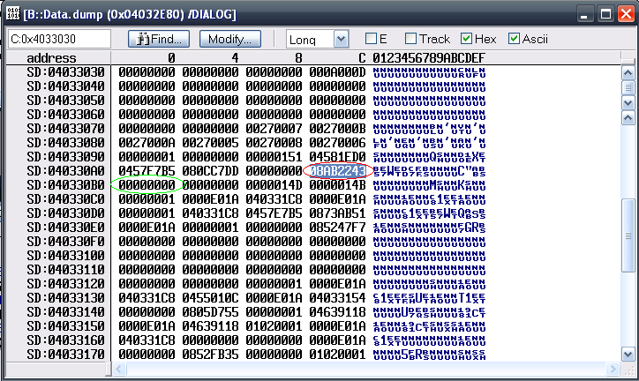
3 推栈和查看死机现场
并从此地址开始往stack_end方向找貌似函数地址（0x08**，其他）的值，并且将其作为pc，相邻的地址作为r13代入尝试（注意pc就是r13-4存放的值）。如下图，pc= 0x08AB2243，r13= 0x40330B0

Slide 26
3 推栈和查看死机现场
这是反向推栈的办法（从tx_stack_ptr 往tx_stack_end方向），也可以采用正向推栈的办法（从tx_stack_end往 tx_stack_ptr）。总之，我们找到了r13/pc值：r13=040330B0，pc=08AB2243。将其代入能够获得完整的callback（当然，仍需要pushstack正向和反向验证：正向验证Indirect List看到的就是下一个函数地址，反向验证下一个函数开头寄存器压栈数目反推能够回到上一个函数的r13返回地址）

Slide 27
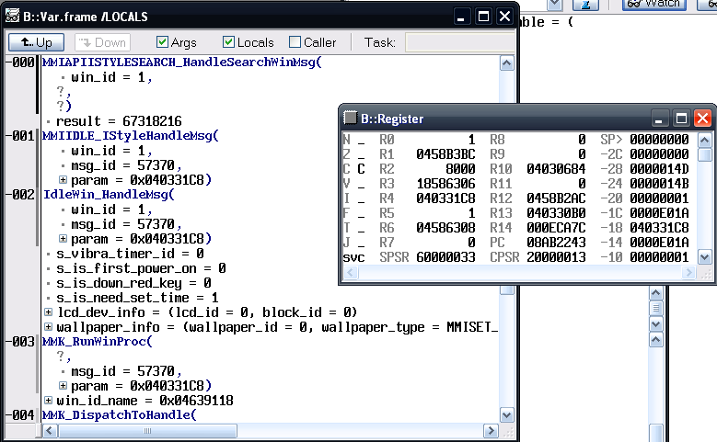
3 推栈和查看死机现场

Slide 28
3 推栈和查看死机现场
一旦显示完整callback，我们就获得了大量信息：完整的callback告诉我们大致的死机步骤和场景，参数（但并不一定准确）。接下去可以比较当前r13和tx_stack_ptr的差距，将callback向更深推进，如果无法推进就进行参数代入试验（后文有介绍）。
结合s_zorder_system和log信息我们还可以做大量的分析和模拟器试验。

Slide 29
3 推栈和查看死机现场
接下来介绍一下“查看死机现场”。很多问题例如ass信息是Exception at 0x08***这样的，可以直接进到这个地址查看周围的代码，例如bug1806。
Exception at 0x0820a9be
ASSERT(Abort exception handler !)
Abort fault(DFSR:0x0000000d): Permission fault, Domain valid !
Fault address :0x00000210

Slide 30
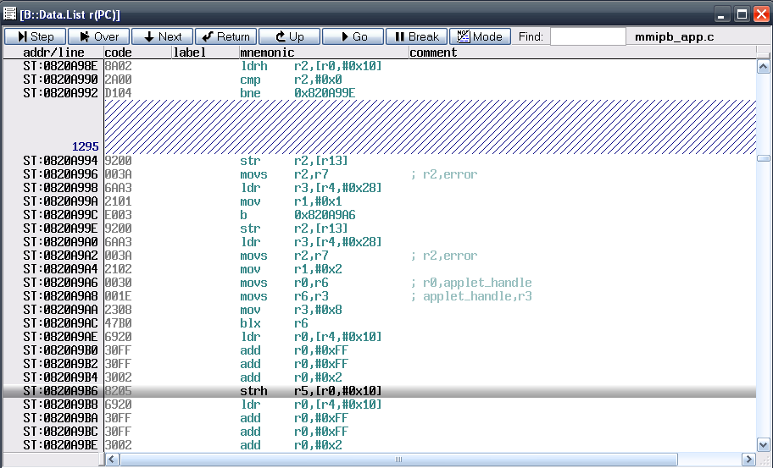
3 推栈和查看死机现场
0x0820a9be-8作为pc代入

Slide 31
3 推栈和查看死机现场
很明显死机现场是在mmipb_app.cLine1295附近，对比一下汇编代码和C代码基本上可以找到原因。

Slide 32
目录
1. MMI死机问题的初步判断
2. 分析工具及使用
3. 推栈和查看死机现场
4. 实际案例
5. 其他的辅助办法
6. 常用的数据结构，全局变量和Trace
7. Bug调试系统知识
8. 附件（引用的例子）

Slide 33
4.1 实际案例（bug2285）
前面推导出最深的callback如下

Slide 34
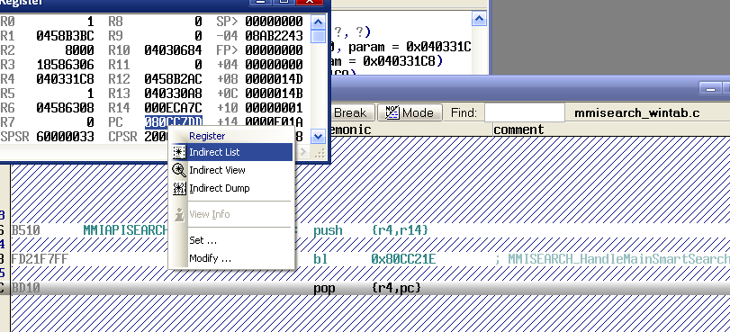
4.1 实际案例（bug2285）
接下去，可以查看pc的indirect list看到进入的函数，这里看到进入ST:080CC7D8FD21F7FF bl 0x80CC21E ;

Slide 35
4.1 实际案例（bug2285）
即进入了MMISEARCH_HandleMainSmartSearchWinMsg函数。接下去，在MMISEARCH_HandleMainSmartSearchWinMsg函数发生了什么呢？这时候就需要分析出正确的参数值，并且代入推演了。
LOCAL MMI_RESULT_E MMISEARCH_HandleMainSmartSearchWinMsg(
MMI_WIN_ID_T win_id,
MMI_MESSAGE_ID_E msg_id,
DPARAM param)
该函数有3个参数，可以通过寄存器压栈分析出实际的值，也可以通过查看上一次，上上次...函数调用的参数传递关系分析出实际的值。这里在MMIIDLE_IstyleHandleMsg函数中可以看到这三个参数的实际值：win_id = 1，msg_id = 0xE01A，param = 0x040331C8。
-000|MMIAPISEARCH_HandleControlMsg(
| ?,
| ?,
| ?)
| return = 1
-001|MMIAPIISTYLESEARCH_HandleSearchWinMsg(

Slide 36
4.1 实际案例（bug2285）
| win_id = 1,
| ?,
| ?)
| result = 0
-002|MMIIDLE_IStyleHandleMsg(
| win_id = 1,
| msg_id = 0xE01A,
| param = 0x040331C8)
-003|IdleWin_HandleMsg(
MMISEARCH_HandleMainSmartSearchWinMsg函数中有个很长的switch case，但是由于我们知道msg_id = 0xE01A，所以我们只要直接跳过去分析case MSG_CTL_LIST_NEED_ITEM_DATA:就行了。显然，又进入了SetSearchListItemData函数。

Slide 37
4.1 实际案例（bug2285）
LOCAL MMI_RESULT_E MMISEARCH_HandleMainSmartSearchWinMsg(
MMI_WIN_ID_T win_id,
MMI_MESSAGE_ID_E msg_id,
DPARAM param)
{
switch(msg_id)
{
case MSG_OPEN_WINDOW:
...
case MSG_CTL_LIST_NEED_ITEM_DATA:
SetSearchListItemData((GUILIST_NEED_ITEM_DATA_T*)param);
break;
...
}
}
接下去将参数代入SetSearchListItemData函数继续推演。

Slide 38
4.1 实际案例（bug2285）
LOCAL void SetSearchListItemData(GUILIST_NEED_ITEM_DATA_T *need_item_data_ptr )
{
MMISEARCH_MATCH_ITEM_T *match_item_ptr = PNULL;
uint16 pure_list_index = 0;
if(PNULL == need_item_data_ptr)
{
return;
}
if (IsSplitItem(need_item_data_ptr->item_index))
{
SetSplitData(need_item_data_ptr);
return ;
}

Slide 39
4.1 实际案例（bug2285）
pure_list_index = DecSplitNum(need_item_data_ptr->item_index);
match_item_ptr = MMISEARCH_GetOneMatchItemPtr(pure_list_index);
if (PNULL != match_item_ptr && PNULL != match_item_ptr->set_data_pfunc)
{
match_item_ptr->set_data_pfunc(need_item_data_ptr, match_item_ptr->user_data);
}
}
马上就到出现异常的地方了。
执行到MMISEARCH_GetOneMatchItemPtr函数的时候出现问题，该函数的逻辑有点问题，导致返回无效地址（0+index）引起后续错误，
此时index=13, s_search_context.matched_item_num=2,
s_search_context.matched_item_ptr = PNULL。

Slide 40
4.1 实际案例（bug2285）
PUBLIC MMISEARCH_MATCH_ITEM_T* MMISEARCH_GetOneMatchItemPtr(uint32 index)
{
if ( index > s_search_context.matched_item_num && PNULL !=
s_search_context.matched_item_ptr)
{
return PNULL;
}
else
{
return &s_search_context.matched_item_ptr[index];
}
}
推导callback，参数和分析exception过程是经常能够用到的一个方法。有时候callback已经展开到最后一步了，那么直接就能看到死机的位置；另一些时候callback只能展开到倒数一步，就需要分析出实际的参数再代入推演，试试看吧，只要函数不是很复杂，少许有些耐心就能推演到实际死机的位置。

Slide 41
目录
1. MMI死机问题的初步判断
2. 分析工具及使用
3. 推栈和查看死机现场
4. 实际案例
5. 其他的辅助办法
6. 常用的数据结构，全局变量和Trace
7. Bug调试系统知识
8. 附件（引用的例子）

Slide 42
其他的辅助方法
  借助模拟器模拟和分析。
  必现问题上trace32上调试。
  在覆盖嫌疑代码前后加MMI_CheckAllocatedMemInfo(_D_FILE_NAME, _D_FILE_LINE);调试内存覆盖问题。
  通过busmonitor检测（下一节有介绍）调试内存覆盖问题。
  通过data.image指令查看图层数据。
  data.image 0x45D410 320. 480. /RGB565LE
  data.image 0x45D410 320. 440. /RGBX888LE

Slide 43
其他的辅助方法
  MMI_GetOneKey调试接口。
步骤如下：
1）在mmimain.c文件中头上打开调试宏
#define MMI_GETONEKEY_DEBUG
2）在需要调试的代码中调用MMI_GetOneKey接口，例如
PUBLIC void MMITHEME_PlayZoomAnim(...)
{
for (; i <= in_param.total_frame; i++)
{
...
MMI_GetOneKey();
}
}
就可以在程序运行到调试地方的时候停住，然后每按一次键走一帧，方便调试看现象了。

Slide 44
其他的辅助方法
  busmonitor检测方法。
  busmonitor检测方法可以用来检测某地址数据被异常修改。在现有6530版本，为使busmonitor正确起效，需要修改mem_cfg.c文件，将rw data下面的VM_CB_WB改为0，作用是关闭写内存的cache（由于开启cache时，写内存数据会先进cache造成Busmonitor延迟或不准确），但是会使系统稍微变慢些。
//rw,ro region need align to 4kB(1pages)
//For every demand paging region pages need > 3 (page tyes:1k or 4k).
const static VM_REGION vm_region[] =
{
/* rw data */
{
(MEM_RW_START_ADDR),
(MEM_RW_AREA_SIZE),
(MEM_RW_START_ADDR),
(VM_USE_UNKNOWN),
(VM_PROT_RW),
(0/*VM_CB_WB*/)
},

Slide 45
其他的辅助方法
接下去可以像下面代码这样调用busmonitor函数进行检测。
uint32 s_bus_data = 0;
uint32 *s_bus_addr_ptr = &s_bus_data;
void MonitorCallback( unsigned long data,
unsigned long pc_before_fiq)
{
SCI_ASSERT(0);
}
//bm_disable(), bm_monitor_set()在busmonitor_hal.c文件中有定义
PUBLIC void SetBusMonitor(void)
{
SCI_TRACE_LOW("SetBusMonitor() addr = 0x%x", s_bus_addr_ptr);
bm_monitor_set(s_bus_addr_ptr,
s_bus_addr_ptr,
0xffffffff,

Slide 46
其他的辅助方法
1/*BM_ACCESS_MODE_WRITE*/,
MonitorCallback);
}
PUBLIC void TestBusMonitor(void)
{
SCI_TRACE_LOW("TestBusMonitor()");
s_bus_data = 1234;
}
0xffffffff可以用来检测任意值，只要往s_bus_addr_ptr地址写任意数据都会进入MonitorCallback；如果填其余值，只有当变成该值的时候才会进入MonitorCallback。
上面代码可以用来验证busmoitor有效（系统起来以后调用一次SetBusMonitor，然后在某操作时调用TestBusMonitor，此时即会出现assert）。
建议实际拿bug3842试验一下。

Slide 47
目录
1. MMI死机问题的初步判断
2. 分析工具及使用
3. 推栈和查看死机现场
4. 实际案例
5. 其他的辅助办法
6. 常用的数据结构，全局变量和Trace
7. Bug调试系统知识
8. 附件（引用的例子）

Slide 48
常用的数据结构，全局变量，Trace
S_static_thread_ptr_table：各task的信息（ T_p_app task的thread_id=21）
S_zorder_system：MMI窗口管理链表
S_handle_list：MMI窗口控件和applet管理链表（s_handle_list[0x??]，handle的低16位填入0x??处）
S_layer_blt：图层叠加序列
S_layer_arr：图层信息数据结构

Slide 49
常用的数据结构，全局变量，Trace
MEM_HEADER_T：内存头的数据结构
typedef struct MEM_HEADER_tag{
struct MEM_HEADER_tag * pre;
struct MEM_HEADER_tag * succ;
char * file_name;
int line;
unsigned long size;
unsigned long block_num;
} MEM_HEADER_T;

Slide 50
常用的数据结构，全局变量，Trace
形如MMK_RunWinProc, win_handle = 0x01390032, win_id = 0x002b003c, win_name = WIDGET_WEATHER_TWO_WIN_ID, msg_id = 0x0000f025的trace

Slide 51
目录
1. MMI死机问题的初步判断
2. 分析工具及使用
3. 推栈和查看死机现场
4. 实际案例
5. 其他的辅助办法
6. 常用的数据结构，全局变量和Trace
7. Bug调试系统知识
8. 附件（引用的例子）

Slide 52
Bug调试系统知识
  t_p_app task总共只有12KB。而局部变量是放在栈里面的，会占用栈size，所以要注意不能使用特别大的局部变量（改成动态分配）。
  t_p_app task的thread_id=21，priority=76。
  ========System Space Information ========
  Ass文件中该区域是大块内存分配情况。
  =====System Space Used PlayBack========
该区域是大块内存分配情况。
  =======App Space New Segment=======
  该区域是组合成sci_mem.c分配的内存的具体信息。

Slide 53
目录
1. MMI死机问题的初步判断
2. 分析工具及使用
3. 推栈和查看死机现场
4. 实际案例
5. 其他的辅助办法
6. 常用的数据结构，全局变量和Trace
7. Bug调试系统知识
8. 附件（引用的例子）

Slide 54
附件（引用的例子）
NEWMS00199242
bug721（缺版本和log）
bug1035
bug1102
bug1321
bug1405
bug1511（缺版本和log）
bug1557
bug1558

Slide 55
附件（引用的例子）
bug1571（缺版本和log）
bug1575（缺版本和log）
bug1595（缺版本和log）
bug1806
bug1817
bug1916（缺版本）
bug1963（缺版本和log）
bug2006（缺版本和log）
Bug2285

Slide 56
附件（引用的例子）
bug2573
bug2708
bug2794

Slide 57

欢迎您提出宝贵意见和建议！

